Slide 1
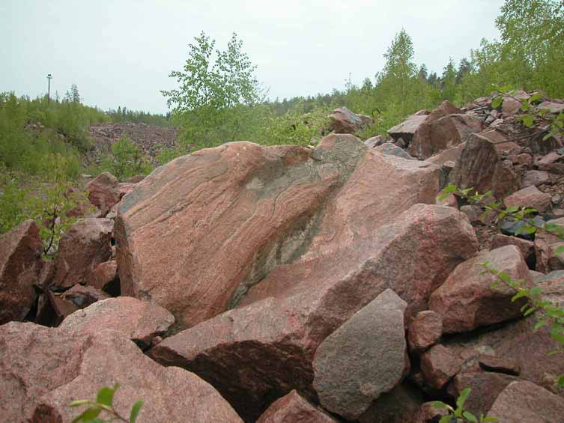
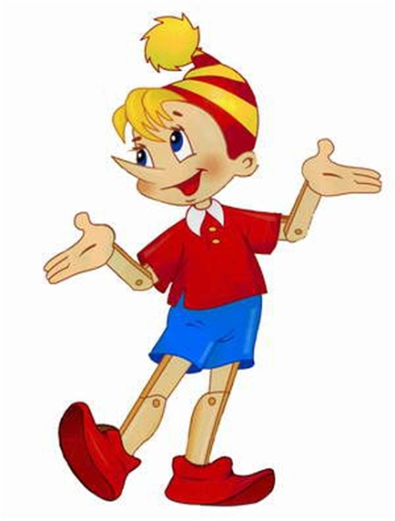
(a + b) • c = a • c + b • c = ac + bc (a - b) • c = a • c - b • c = ac - bc.

Slide 2
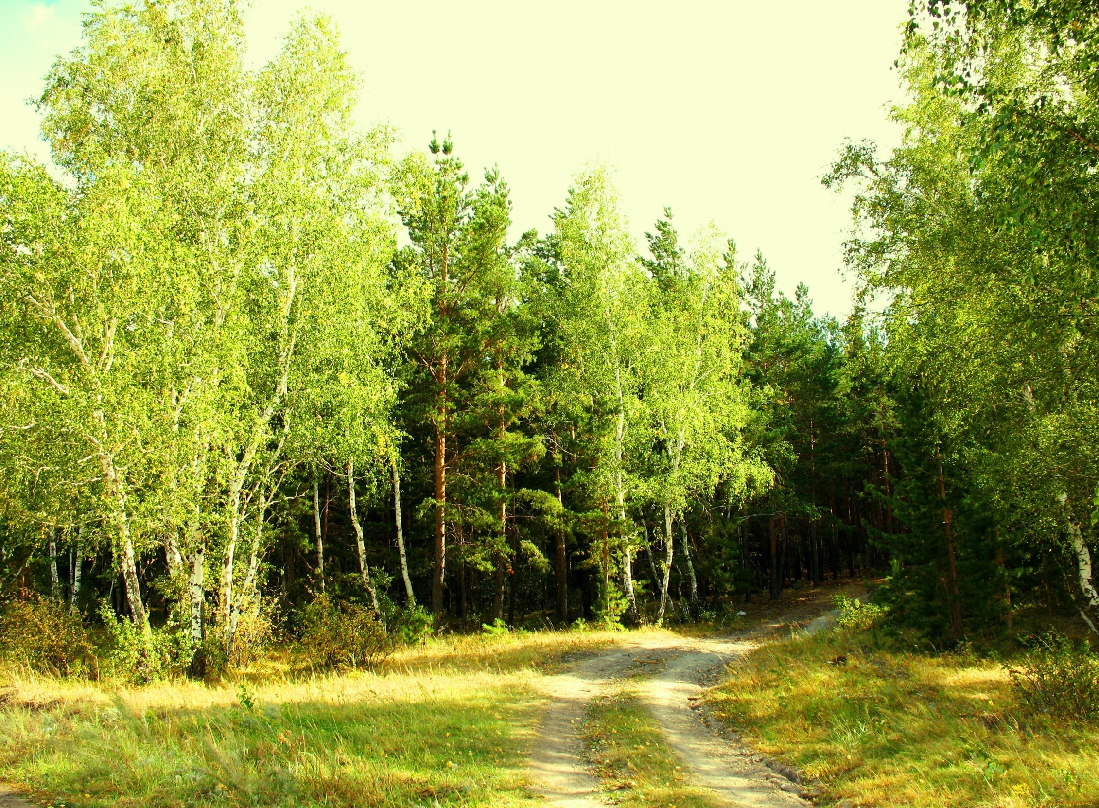


Slide 3
ПРИМЕНЕНИЕ РАСПРЕДЕЛИТЕЛЬНОГО СВОЙСТВА УМНОЖЕНИЯ

Slide 4
ПОМНИ:
Ошибиться не стыдно, стыдно лениться!
Товарищу помоги: все, что понял – объясни!
На уроке не зевай, чаще руку поднимай!

Slide 5

Без устного счета не сдвинется с места любая работа

Slide 6
Без устного счета не сдвинется с места любая работа
(3 + 4)∙2
(20 – 3)∙5
23∙7 + 27∙7
156∙13 – 56∙13
Спасибо за помощь!

Slide 7
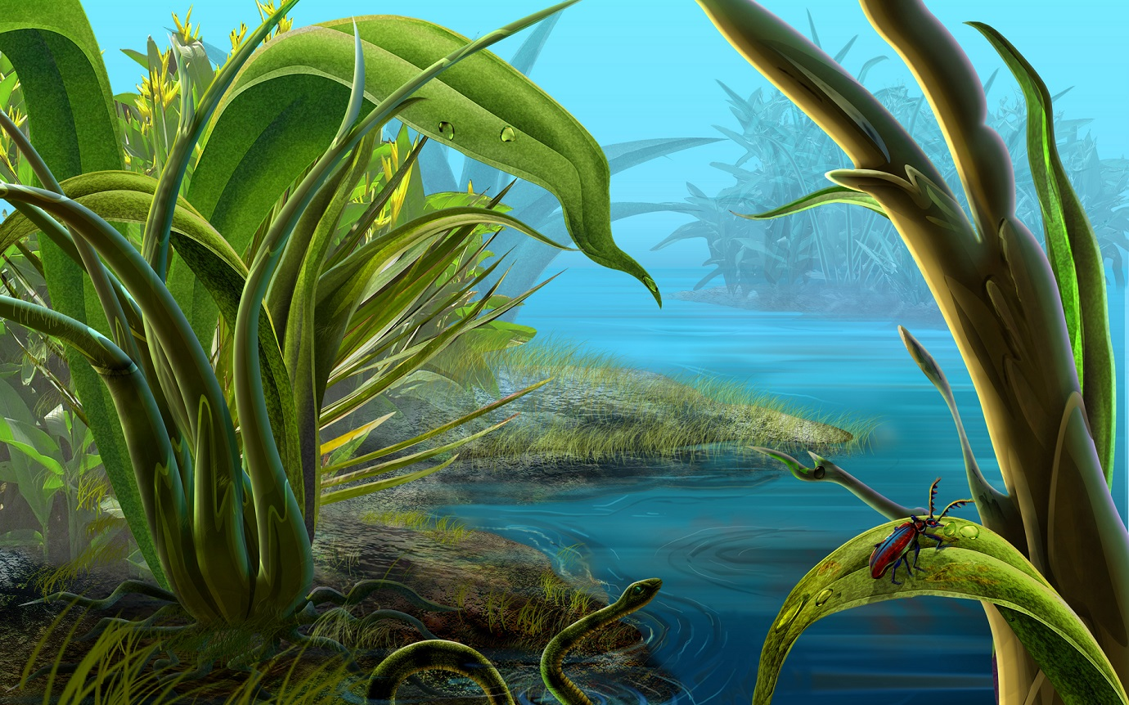
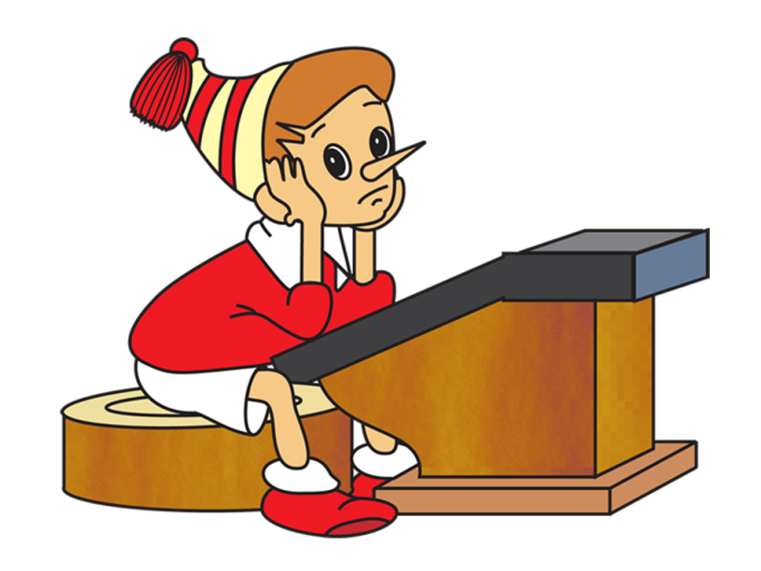

Slide 8
2
1
5
1
1
3
4
1
1
1
1
2
2
1
5
4

Slide 9


Slide 10
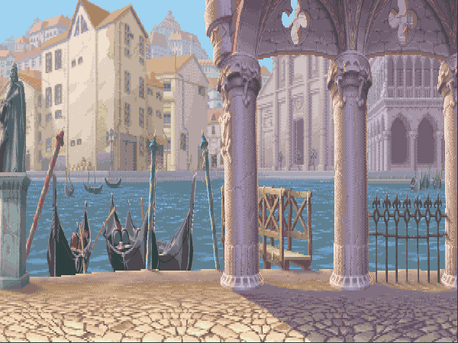


Slide 11

Самостоятельная работа
Вариант 1
Вариант 2
а)
а)
7
5
б)
б)
1
2
в)
в)
13
11
г)
г)

Slide 12
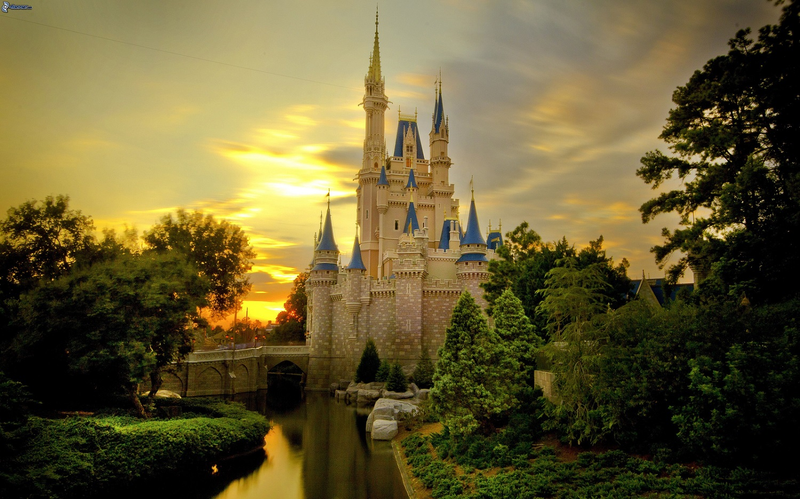

Slide 13
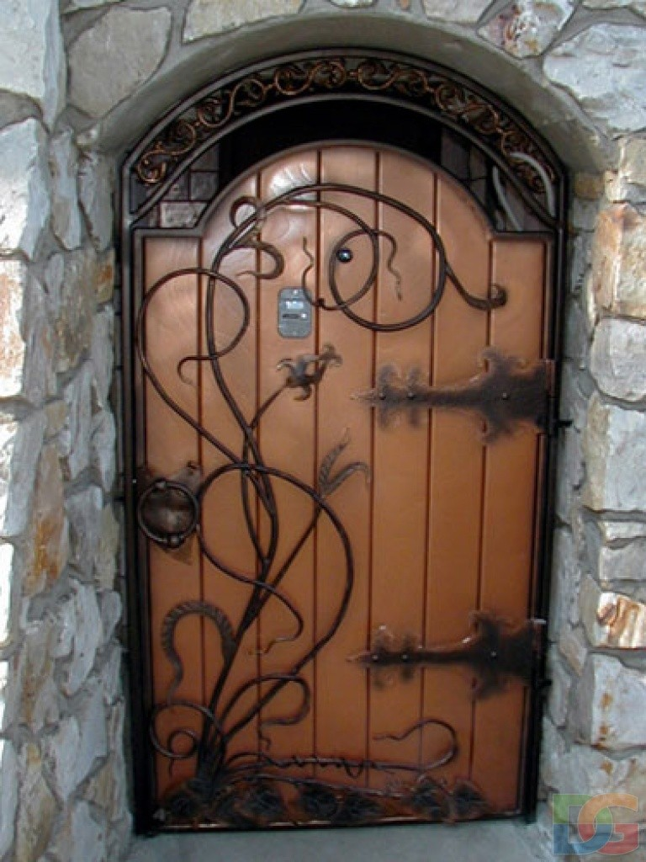


Slide 14


Slide 15

Пусть математика сложна,
Ее до края не познать,
Откроет двери всем она,
В них только надо постучать.

Slide 16


Slide 17


Slide 18


Slide 19
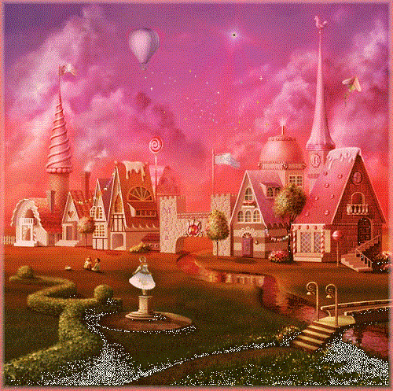
Будьте образованными в этой жизни
Если есть знания –
перед вами откроются все двери
И вы увидите, как прекрасен этот мир

Slide 20


Slide 21
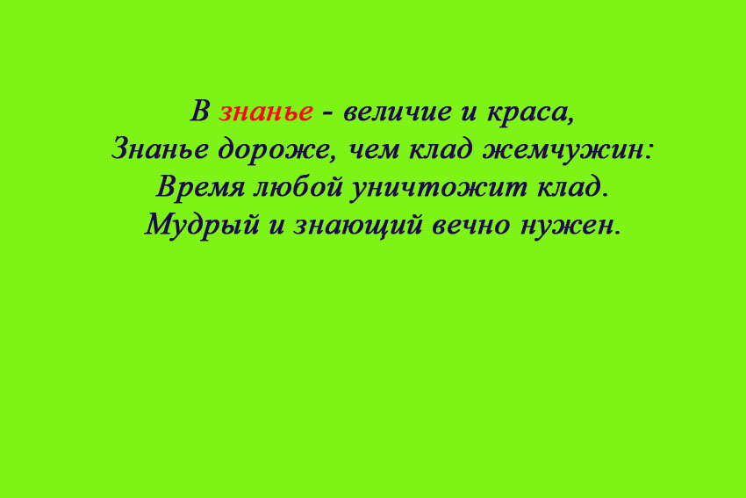

Slide 22
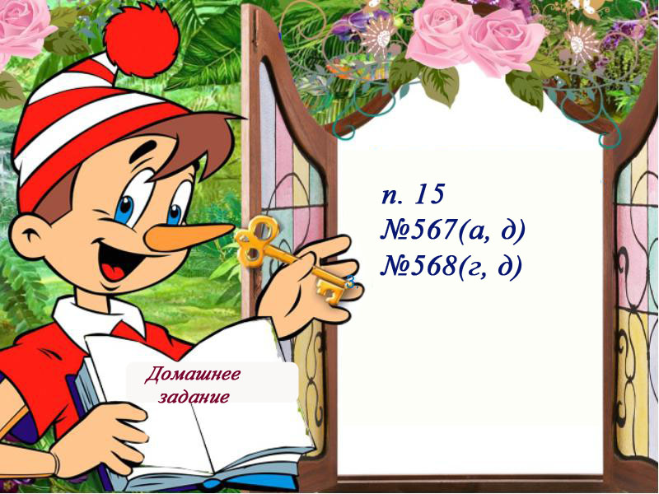

Slide 23


СПАСИБО ЗА УРОК!

Slide 24
Источники: http://animashki.mirfentazy.ru/architektura-i-artefakti/vorota-i-dveri-animatsiya http://img0.liveinternet.ru/images/attach/c/10/110/852/110852146_3937459_zam.png http://ic.pics.livejournal.com/top_lap/29346877/299094/299094_original.jpg http://www.ipb.su/uploads/ipbsu/podarizhizn/post-11-1329305012.jpg http://i4.imageban.ru/out/2011/01/14/fb433c27f1d63d82ce59c3837936c727.jpg http://rpp.nashaucheba.ru/pars_docs/refs/41/40085/img3.jpg http://funforkids.ru/pictures/mult/mult67.png http://bestgif.su/photo/skazochnye_kartinki/skazochnaja_strana/52-0-6659 http://bestgif.su/photo/skazochnye_kartinki/skazochnyj_gorod/52-0-8001 http://st.gdefon.com/wallpapers_original/wallpapers/79558_(www.GdeFon.com).jpg http://anyamashka.ru/photo/animashki/skazka/kartinka_buratino_s_kljuchikom/98-0-9062 http://easyen.ru/_ld/33/31370943.jpg http://4put.ru/pictures/max/46/144275.jpg

